Slide 1
ENGELLERİ AŞMADA TEKNOLOJİ

Slide 2
Kaynaştırma/bütünleştirme ve evrensel tasarımın öneminden yola çıkarak başta özel gereksinimi olan bireyler olmak üzere tüm bireylerin bilgiye ulaşımını kolaylaştıran bir ortam hazırlama son zamanlarda giderek önem kazanmaktadır. Teknolojinin eğitim ortamlarına girmesi ile birlikte sınıf ortamlarında yürütülen öğretim süreçleri teknoloji destekli yürütülmeye başlanmıştır. Teknoloji destekli eğitim ortamları öğrenenlerin özellikleri doğrultusunda ilgi ve motivasyon arttırıcı bir öğrenme deneyimi sağlamaktadır. Günümüz dünyasında özel gereksinimi olan bireylere yönelik pek çok farklı beceri, davranış ve kavram öğretiminde teknoloji destekli öğrenme ortamları oluşturulabilir. Özel gereksinimi olan bireyleri, bağımsız yaşama hazırlamada gerekli olan teknolojilerden biri de yardımcı teknolojilerdir.

Slide 3
Yardımcı teknolojiler özel gereksinimi olan bireylerin yetersizlik türüne göre görme, işitme, okuma, yazma, sosyal ve iletişim becerilerini desteklemekte ve bağımsız yaşam becerilerini kolaylaştırmaktadır. Bu durum bireylerin hedeflenen bilgileri daha kolay, kalıcı ve hızlı bir şekilde öğrenmelerine olanak tanımaktadır. Bu bağlamda bu sayfa; özel eğitimde yardımcı teknolojilerin kullanımı konusunda bilgi vermekte ve yardımcı teknolojilerin kullanımına yönelik öneriler sunmaktadır.

Slide 4
İnsansı robotları henüz sınıflarda görmüyor olabiliriz, ancak şimdiden çocukların onlarla nasıl etkileşime geçtiğine dair pek çok araştırma yapılıyor. Üstelik bulgulara bakılırsa robotlar çocukların eğitimine önemli katkılarda bulunabilir. Robotik, eğitim bilimleri ve psikoloji alanlarının katkısıyla yapılan bilimsel çalışmalar, çocukların insansı robotlar ile etkileşimleri sonucunda matematiksel ve bilimsel kavramları öğrenebildiklerini; kodlama, problem çözme ve sosyal becerilerini geliştirebildiklerini ortaya koyuyor.

Slide 5
Robotlar, öğretmenlere yardımcı bir asistan olabilecekleri gibi çocuklar için bir öğrenme arkadaşı veya yeni edindikleri bilgileri robota öğreterek pekiştirebilecekleri bir öğrenci rolünü de üstlenebiliyor. Bu anlamda robotlar, eğitsel bağlamlarda toplu ve bireysel ihtiyaçlara göre konumlandırılabiliyor. İnsansı robotların çocukların eğitimine yardımcı olabileceği bir diğer önemli alan ise dil gelişimi. Yapılan çalışmalar, çocukların robotlardan hem anadillerinde hem de yabancı dilde yeni sözcükler öğrenebildiklerini gösteriyor. Çocuklar aynı zamanda robotlarla konuşma arkadaşı olarak hikâye anlatma becerilerini de geliştirebiliyor.

Slide 6
Tipik gelişim gösteren çocukların yanı sıra otizm spektrum bozukluğu ve duyma problemi olan çocuklar da robotlardan bu yönde faydalanabiliyor. Sosyal ilişkiler ile sorun yaşayan otizmli çocuklar, iletişim için robotları insanlara tercih edebiliyor ve dil becerilerini bu şekilde geliştirebiliyor. İstanbul Teknik Üniversitesi’nden Dr. Hatice Köse ve ekibi ise robotların çocuklara çeşitli Türk İşaret Dili sözcüklerini öğretebileceklerini gösterdi. Bulgularına göre, işitme engelli çocuklar robotlar ile yapılan sözcük eğitiminde video platformlu mobil uygulamalara göre daha başarılı olabiliyor. Kısacası insansı robotlar, çocukların geniş bir yelpazede dil gelişimlerine katkıda bulunabilecek önemli bir potansiyele sahip.

Slide 7
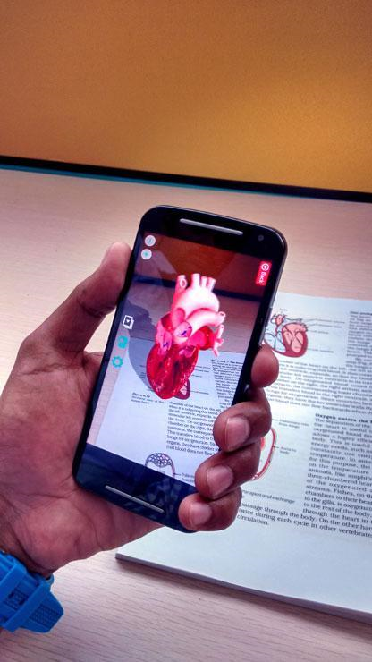

Slide 8
Sağlıklı insanlar olarak günlük hayatta gerçekleştirdiğimiz yemek yemek gibi rutin davranışlarımız ve o sıradaki hareketlerimiz hakkında fazla kafa yormayız. Ancak engelliler gibi hareketleri kısıtlanmış insanlar için durum oldukça farklı olabiliyor ve bizler için oldukça basit olan yemek yeme işlemi son derece sıkıntılı ve problemli bir işlem haline gelebiliyor. Engelliler için geliştirilen kaşık, sınırlı hareket kabiliyetine sahip insanların yemek yeme işlemini kolaylaştırmayı amaçlayan bir ürün. Liftware Level tarafından tasarlanan ve Steady (Dengeli, Sabit) olarak adlandırılan kaşık Parkinson ve benzeri hastalıklarda ortaya çıkan titreme ve sarsıntı hareketlerini dengeleyerek engellilerin yemek yeme işlemini çok kolay hale getiriyor.Engelliler için tasarlanan kaşık sahip olduğu iki motorlu yapı sayesinde, yemeğin tabaktan alınmasından ağza götürülmesi sürecinde kullanıcının kolu hangi hareketleri yaparsa yapsın sabit kalarak dökülmeyi engelliyor. Kaşık üzerinde bulunan sensörler kullanıcının elinin hareketlerine karşı üç boyutlu dengeleme hareketler gerçekleştirerek sabit kalıyor.

Slide 9
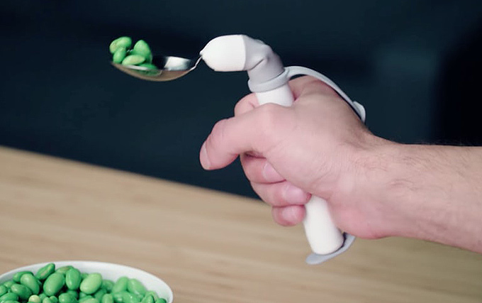

Slide 10
Tekerlekli sandalye kullanıcıları, uzun süredir çok çeşitli adaptasyonlar ve modifikasyonlar sayesinde araba kullanabiliyorlar. Ancak önemli bir dezavantaj var. Birçok insan tekerlekli sandalyelerini katlamak ve kendilerini arabanın içine transfer etmek durumunda kalıyor ki, bu zaman harcanmasına neden olan ve zor bir iş. Firmanın kurucu CEOsu ve atrofisinden mustarip Stacy Zoern’in hizmete sunduğu The Kenguru, kullanıcılarının aynı zamanda tekerlekli sandalyeleri ile içinde kalabildiği bir araba. Bir “halk arabası”olarak düşünülen elektrikli araba, saatte yalnızca 25 mil gidebiliyor ki, böyle bir araba için olması gereken yasal mesafe de bu şekilde. Araba uzun mesafeli seyahatlerden ziyade yakın mesafedeki işleri halledebilmek için tasarlanmış bulunuyor.

Slide 11
